Slide 1
Den otevřených dveří 25. 1. 2018 Univerzitní kampus Bohunice

Slide 3
Program Dne otevřených dveří
Představení MU, FSpS
Přehled studijních programů
Reprezentanti
Akce pořádané FSpS
Přijímací zkoušky – termíny, kritéria
Formy studia, finanční náročnost studia
Přípravné kurzy
Studium v zahraničí
Prezentace studentů
Prezentace oborů
Dotazy, prohlídka výukových prostor

Slide 4
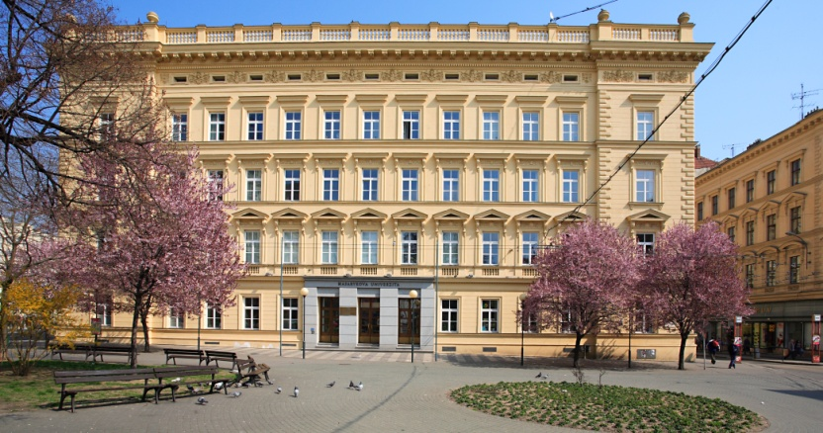
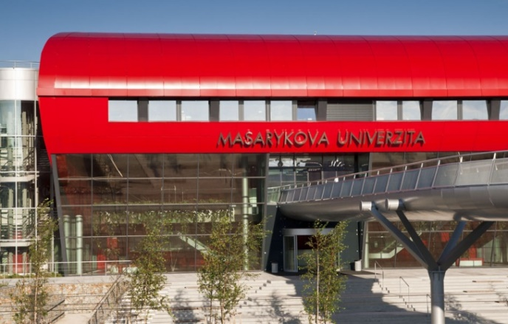
Vítejte na Masarykově univerzitě
2. největší univerzita v ČR
založena v roce 1919 / 2019 oslavy 100 let od založení
9 fakult, 1400 oborů a kombinací, 32 000 studentů, 9 000 absolventů ročně
Kreditový systém ECTS
Hodnoty MU: Svoboda, Úcta k pravidlům, Zodpovědnost

Slide 5
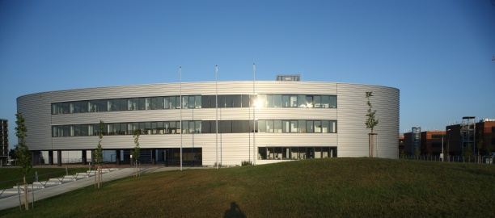
Fakulta sportovních studií
založena v roce 2002
vzdělává 1 300 studentů
nejmladší a dynamicky se rozvíjející fakulta
propaguje zdravý a moderní životní styl
aplikuje a rozvíjí poznatky tělovýchovného lékařství pro potřeby sportu
připravuje kvalifikované odborníky

Slide 6
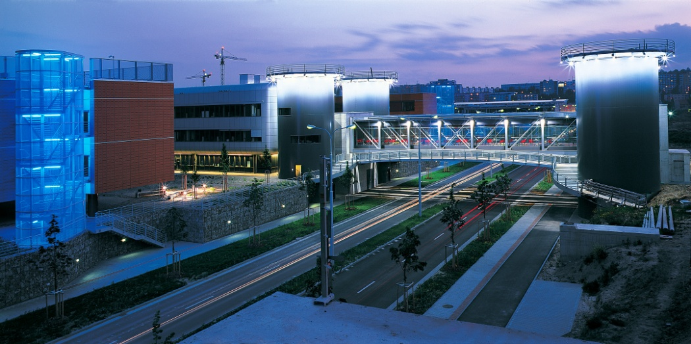
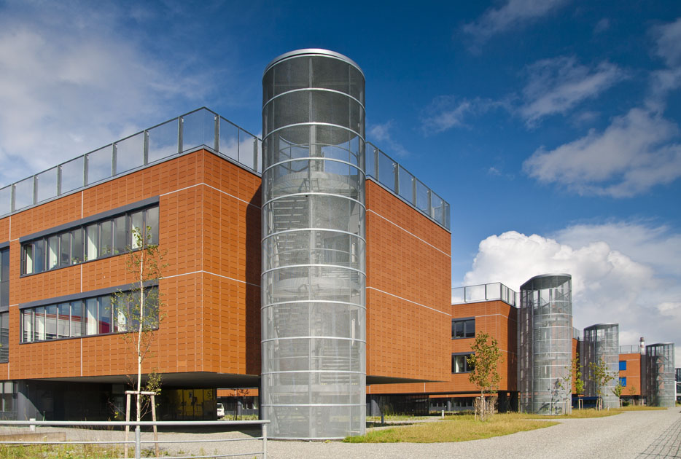
Univerzitní kampus
rozsáhlý výukový a výzkumný areál
90 000 m² užitných ploch na 42 hektarech
kapacita 5 000 studentů a 1 000 vysokoškolských pedagogů, odborných a vědeckých pracovníků
poskytuje zázemí LF, části PřF a FSpS

Slide 7
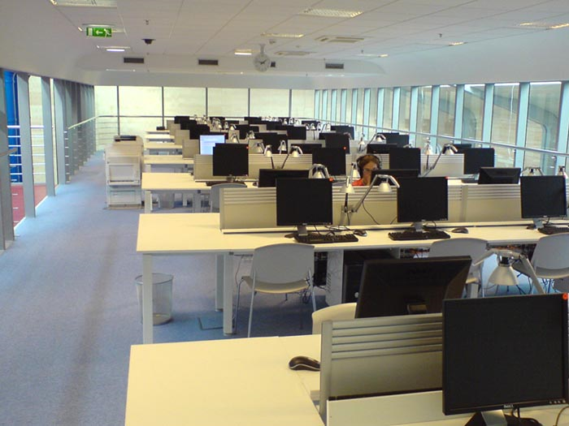
Knihovna univerzitního kampusu
560 studijních míst
z toho 121 vybaveno PC
rozloha 3000 m2 215 000 svazků

Slide 8
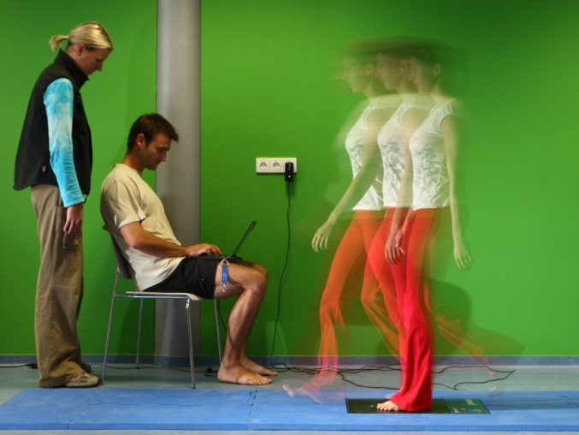
Studijní programy
Bakalářské studium (3leté)
Tělesná výchova a sport
Specializace ve zdravotnictví
Navazující magisterské studium (2leté)
Tělesná výchova a sport
Doktorské studium (4leté)
Kinantropologie

Slide 9
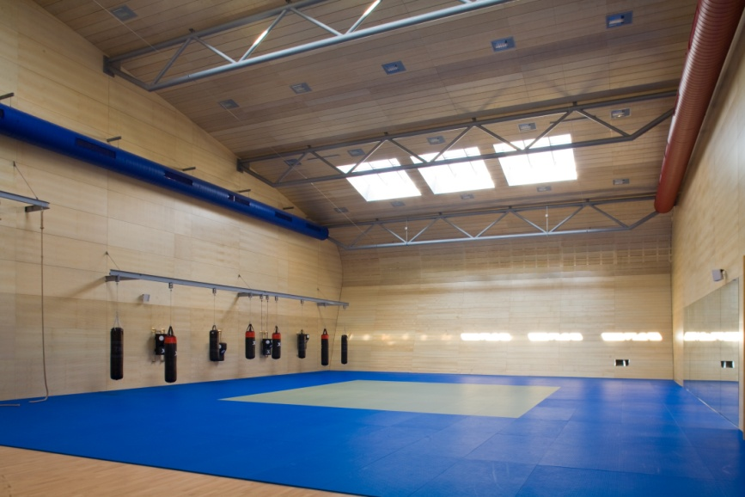
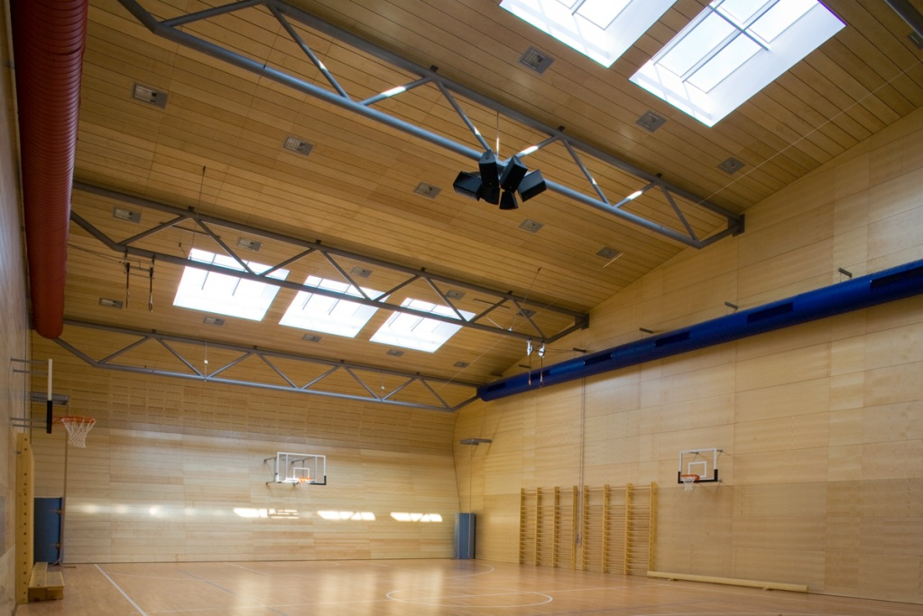
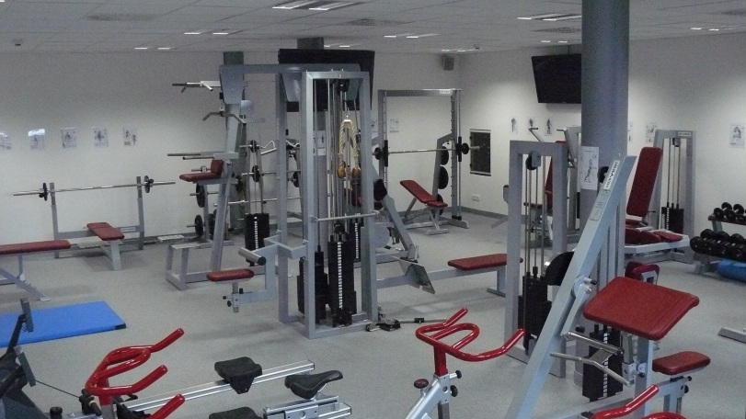
Tělocvičny

Slide 10
Reprezentanti
Absolventi:
Bc. Michal Krčmář – biatlon - – nominace na ZOH 2018
Bc. Eva Puskarčíková – biatlon – nominace na ZOH 2018
Mgr. Jaroslav Soukup - biatlon
Mgr. Martin Verner - plavání
Mgr. Tomáš Bábek – dráhová cyklistika
Studenti:
Mgr. Jakub Tomeček - sportovní střelba
Pavel Kelemen - dráhová cyklistika
Bc. Jessica Jislová – biatlon – nominace na ZOH 2018
Jan Kubičík – snowboarding – nominace na ZOH 2018
David Egydy – boby – nominace na ZOH 2018

Slide 11
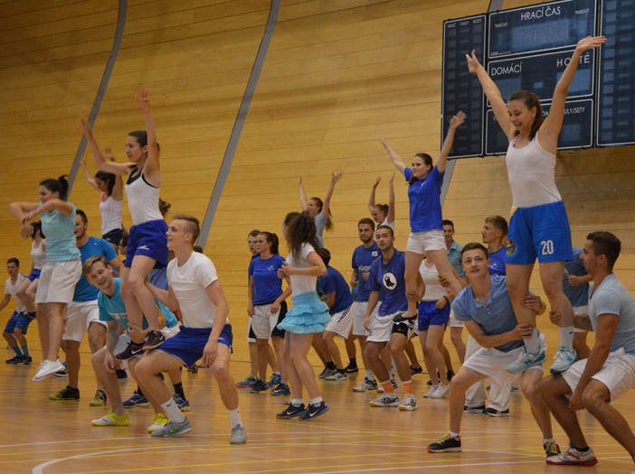
Akce pořádané FSpS
Noc vědců
Běh o pohár děkana
Ples Sportovců
Meziročníkový sportovní turnaj
Odborné přednášky – John Travis, doc. Černošek
International Summer Schools
Akce podpořené dobrovolníky z FSpS:
Světový pohár v biatlonu
Světový pohár v cyklistice

Slide 12
Bakalářské studium
podávání přihlášek do 28. 2. 2018
elektronicky: http://is.muni.cz/prihlaska
poplatek za přihlášku 550,- Kč
posudek tělovýchovného lékaře odevzdat do 30. 3. 2018

Slide 13
Bakalářské studium
Animátor sportovních aktivit (ASAK) (dvouoborové studium)
realizováno mezifakultně s FF, FSS, PdF, PřF
Tělesná výchova a sport (TVS)
Směry: Trenérství (T)
Rozhodčí fotbalu (RF)
Rozhodčí ledního hokeje (RH)
Rozhodčí florbalu (RFL)
Regenerace a výživa ve sportu (RVS)
Management sportu (MAN)
mezifakultní s ESF
Speciální edukace bezpečnostních složek (SEBS)
Fyzioterapie (FYZI)

Slide 14
Forma studia
Prezenční
denní studium
výuka pondělí – čtvrtek (ojediněle pátek)
Kombinovaná
kombinace prezenční a distanční formy
výuka každý pátek (ojediněle víkend – zejména MAN)

Slide 15
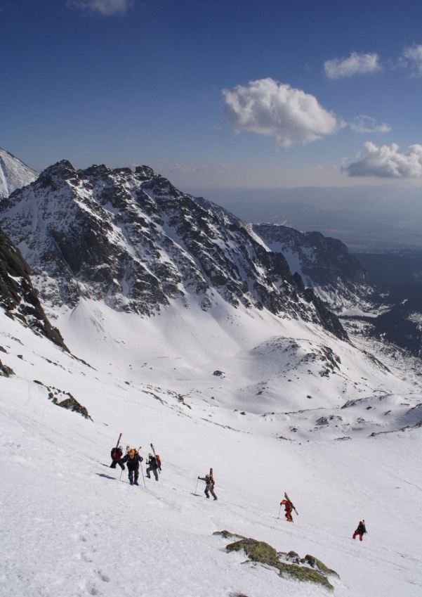
Finanční náročnost
Povinné kurzy
lyžování (sjezdové, běžecké)
turistiky (pěší, cyklo, vodní)
Liší se dle oboru.
Nutno počítat s náklady na pořízení/zapůjčení výbavy, ubytování, stravu, jízdné.

Slide 16
Termíny zkoušek
Test studijních předpokladů: uchazeči FSpS nekonají
Praktická zkouška z TV: 14. - 15. 4. 2018
Oborový test: 29. 4. 2018
RVS, FYZI: test z biologie, chemie, FYZI navíc z fyziky
SEBS: test zaměřený na úpolové sporty a verbální, analytické a kritické myšlení
ASAK, TVS, MAN: test zaměřený na obecné znalosti o sportu a verbální, analytické a kritické myšlení
ASAK v kombinaci s
ZU – Scio test ZSV + Scio OSP (nebo TSP) - www.scio.cz (2. 2. 2018, 3. 3. 2018, 29. 3. 2018, 28. 4. 2018) nebo TSP (21.-22.4.)
AJ, NJ – termín v pozvánce sdělí FF
AJ, HV – termín v pozvánce sdělí PdF

Slide 17
Praktická přijímací zkouška z TV
Termín: 14.- 15. 4. 2018
všichni uchazeči FSpS
popis disciplín a videa na webu FSpS
uchazeč musí vykonat všechny předepsané
části
důležitý je součet všech bodů
uchazeči konají disciplíny pouze jednou
Náhradní termín (23. 6. 2018) v případě úrazu nebo nemoci, žádost se podává v e-přihlášce do 16. 4. 2018.

Slide 18
Přípravné kurzy FSpS
Gymnastika
10 vyučovacích hodin, TJ Sokol Brno
10. 3., 11. 3., 17. 3., 18. 3, 25. 3. 2018
1000 Kč
Basketbal
4 vyučovací hodiny, FSpS
18. 3. , 25. 3. 2018
400 Kč
Plavání
10 vyučovacích hodin, bazén TJ Tesla
10. 3., 11. 3., 17. 3., 18. 3. 2018
1500 Kč
Biologie člověka pro studijní obor Fyzioterapie a Regenerace a výživa ve sportu
11 vyučovacích hodin
24. 3. 2018
1000 Kč

Slide 19
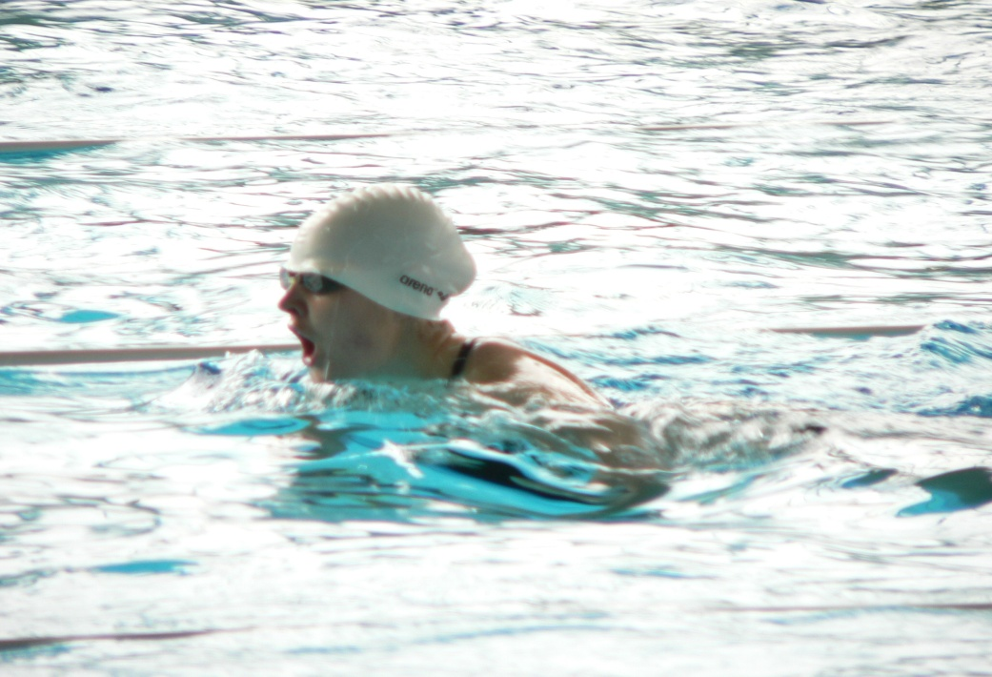
Přípravné kurzy FSpS
Přihlášky do 5. 3. 2018 přes Obchodní centrum
https://is.muni.cz/obchod/fakulta/fsps/aktual_CZV/#pripravka
Více informací: Centrum celoživotního vzdělávání
Tel. 549 49 5147
549 494 316
549 494 606

Slide 20
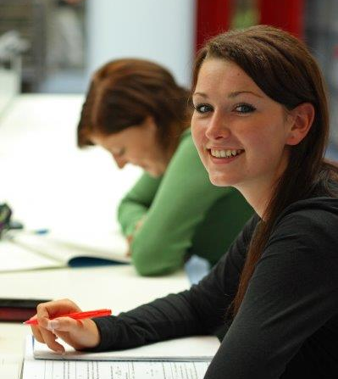
Přípravný kurz – oborové testy
Filozofická fakulta
AJ: https://is.muni.cz/obchod/fakulta/phil/p_kurzy/

Slide 21
Prominutí přijímacích zkoušek
uchazeč - aktivní sportovec reprezentačního výběru ČR v olympijských sportech
žádost podat do 30. 3. 2018 v e-přihlášce
lze podat maximálně pro 1 přihlášku na FSpS MU
nelze vyhovět u oboru Fyzioterapie
nutno doložit potvrzení sportovního svazu o zařazení do reprezentace ČR
prominuto celé přijímací řízení
ale je nutno v termínu doložit potvrzení tělovýchovného lékaře
Bonifikace za sportovní reprezentaci nebo praxi se nepřidělují.

Slide 22
Posudek tělovýchovného lékaře
povinná příloha přihlášky
vystaví tělovýchovný lékař na základě zátěžového vyšetření
na formuláři FSpS do 30. 3. 2018 naskenovat do e-přihlášky
formulář na webu FSpS: http://www.fsps.muni.cz/uchazeci/bc-studium/LP-965.html
Tělovýchovní lékaři: www.cstl.cz/mapa-pracovist/ (zatrhněte žluté pole "Tělovýchovné lékařství (vč. posudků)", ostatní volby např. poradna pro sportovce nejsou dostačující).
POZOR, na prohlídku je třeba se s dostatečným předstihem objednat!

Slide 23
Kritérium pro úspěch v přijímacím řízení
vykonání všech částí přijímacího řízení v předepsaném pořadí disciplín
odevzdání potvrzení tělovýchovného lékaře do 30. 3. 2018
uchazeč ze zahraničí (mimo Slovenska) doloží do 30. 3. 2018 certifikát o zkoušce z českého jazyka na úrovni B2
Výsledky zkoušek - pořadník sestaven na základě
kritéria pro úspěch
celkového bodového hodnocení přijímacích zkoušek
pro každý obor/směr a formu studia zvlášť

Slide 24
Podmínky pro přijetí
Dosažení úplného středního nebo úplného středního odborného vzdělání ukončené maturitou
Úředně ověřená fotokopie maturitního vysvědčení
(odevzdává uchazeč u zápisu do studia)
Zahraniční uchazeči (mimo Slovenska) dokládají nostrifikaci maturity vydanou Krajským úřadem ČR.
Počet přijímaných v bakalářských studijních programech (max.)
Tělesná výchova a sport (všechny obory) 320
Specializace ve zdravotnictví 25

Slide 25
Odvolání proti nepřijetí
nezohledňuje se
výsledek maturitní zkoušky ani předchozí výsledky studia
věk
délka praxe
trenérská činnost
sportovní činnost v oblastních, okresních a krajských soutěžích
odvolání se nepodává
pokud se uchazeč umístil pár míst „pod čarou“ a čeká, zda se všichni přijatí zapíší (pozn.: v počtu přijatých již počítáme s tím, že se všichni nezapíší, proto je počet přijatých vyšší, než kolik požadujeme zapsaných, dobíráme do počtu zapsaných – cca 20 v každém oboru a směru)
postup FSpS: na uvolněná místa přijímáme další uchazeče dle pořadí, uchazeče sami kontaktujeme s výzvou k zápisu (červenec)
uchazeč podává odvolání jen tehdy, pokud má reálný důvod
např. je reprezentantem – nutno doložit potvrzením sportovního svazu o účasti na závodech na úrovni MČR, ME, MS, OH

Slide 26
Navazující magisterské studium
podávání přihlášek 1. 2. - 30. 4. 2018
elektronicky: http://is.muni.cz/prihlaska
poplatek za přihlášku 400,- Kč
posudek tělovýchovného lékaře odevzdat do 8. 6. 2018

Slide 27
Magisterské navazující studium
Učitelství tělesné výchovy pro ZŠ a SŠ, směr Sportovní edukace (UTV)
Jednooborové
Učitelství tělesné výchovy pro ZŠ a SŠ (TV45)
dvouoborové, prezenční
mezifakultní s FF, PdF
Aplikovaná sportovní edukace bezpečnostních složek (ASEBS)
Aplikovaná kineziologie (APKIN)
Kondiční trenér (KT)
Management sportu (MAN)
mezifakultní s ESF

Slide 28
Přijímací zkoušky NMgr.
Písemná přijímací zkouška
23. 6. 2018
každý obor samostatný test
Oborová zkouška pouze pro TV45 v kombinaci s druhým oborem
kombinace s SP, AJ, RJ
dle harmonogramu příslušné fakulty MU
Praktická zkouška z TV
23. 6. 2018
pouze uchazeči oboru ASEBS - Jacikův celostní motorický test
pouze uchazeči oborů UTV a TV45 – plavání (4 plavecké styly)

Slide 29
Kritéria přijetí NMgr.
absolvování bakalářského studia
(u dvouoborového studia TV45 v obou zvolených oborech)
úspěšné vykonání všech částí přijímacích zkoušek
odevzdání originálu posudku tělovýchovného lékaře do 8. 6. 2018
odevzdání potvrzení o abs. Bc. studia/nostrifikace VŠ diplomu do 11. 7. 2018
absolventi MU potvrzení o abs. Bc. studia nedokládají, pokud přihlášku založí po přihlášení do IS MU a u přihlášky je uvedeno jejich UČO, jinak je na ně nahlíženo jako na uchazeče z jiné VŠ. Při zápisu do studia dokládají abs. MU prostou kopii VŠ diplomu.
uchazeč ze zahraničí (mimo Slovenska) doloží do 8. 6. 2018 certifikát o zkoušce z českého jazyka na úrovni B2

Slide 30
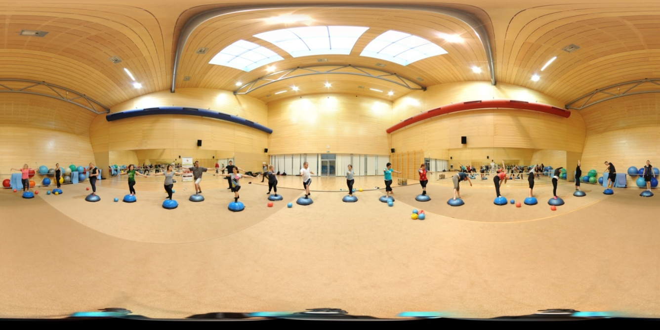
Počet přijímaných
navazující magisterský program
Tělesná výchova a sport 200

Slide 31
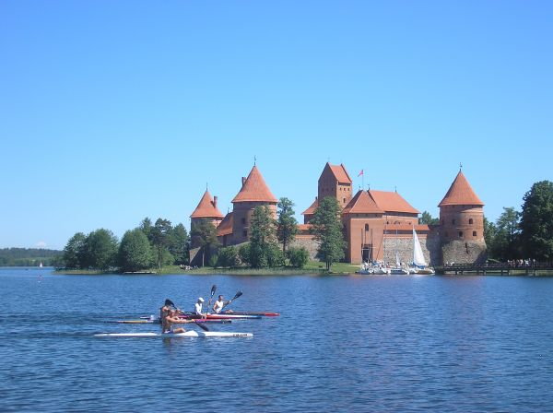
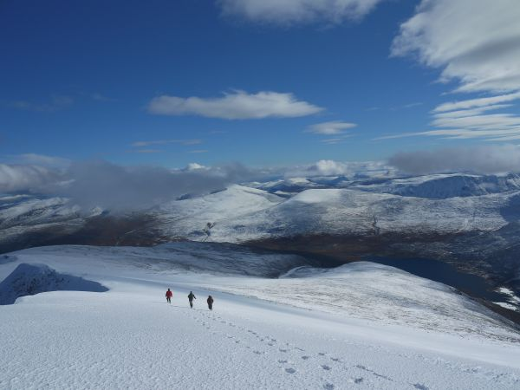
Studium v zahraničí
Oddělení vnějších vztahů FSpS
Centrum zahraniční spolupráce MU
Uznávání předmětů ze zahraničí

Slide 32
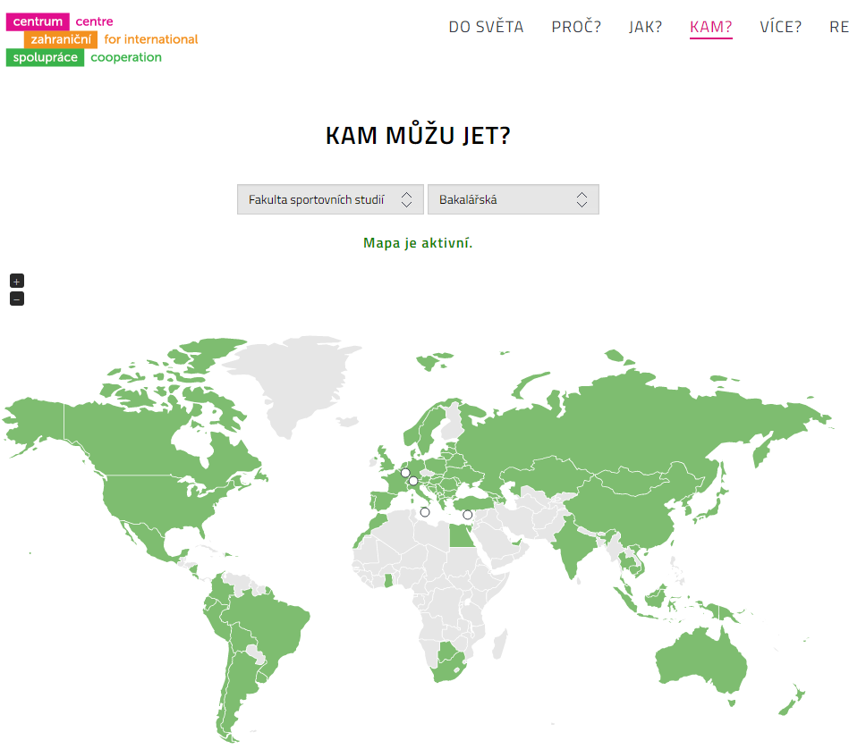
www.dosveta.muni.cz

Slide 33
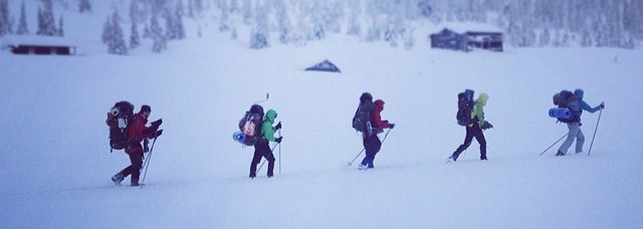
Stipendium na podporu mobility
Nad rámec mobilitních programů
Podpora ze stipendijního fondu FSpS
Až 25 000 Kč

Slide 34
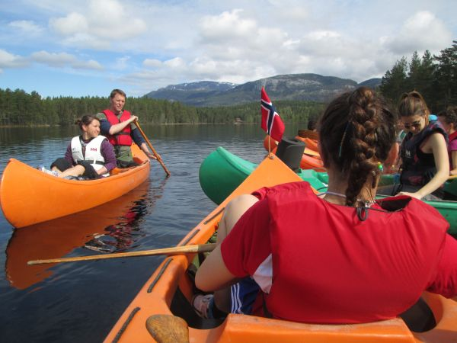
Erasmus +
3-12 měsíců
jednoduchá administrace
až 500 EUR na měsíc

Slide 35
Partnerské univerzity v EU
University of Wien
University of Valencia
University of Nice Sophia Antipolis
Lithuanian Sports University
University of Ljubljana
University College of Southeast Norway
University of South Wales
University of Zagreb
University of Coimbra
…a další

Slide 36
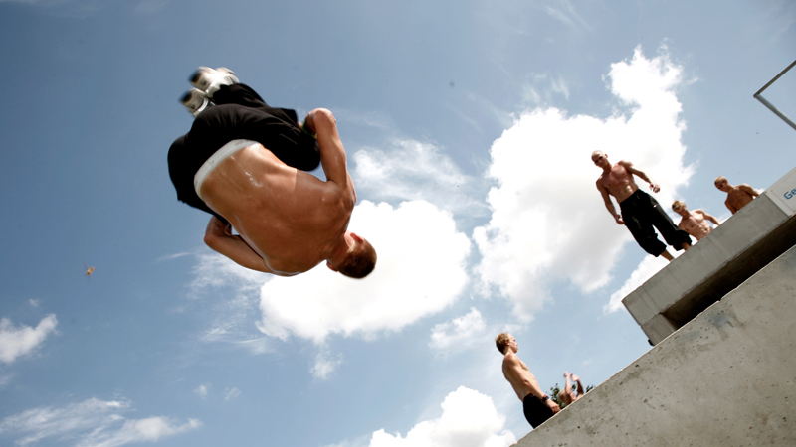
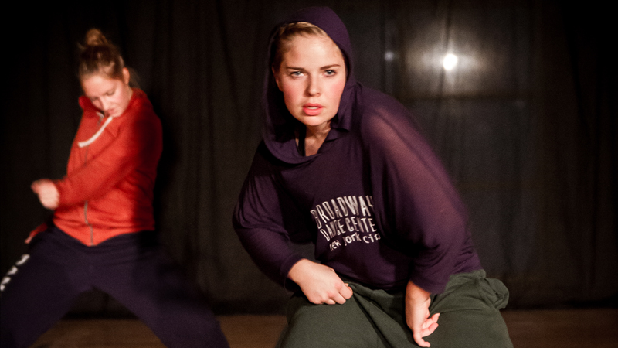
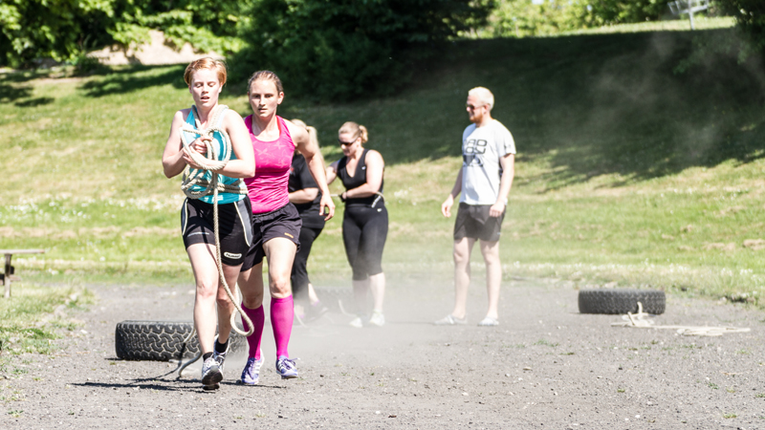
Gerlev Sports Academy
Dánsko
18ti týdenní studijní pobyty
Dancing, Basketball, CrossFit, Parkour, MoveOut, Surfing, Natural Moving

Slide 37
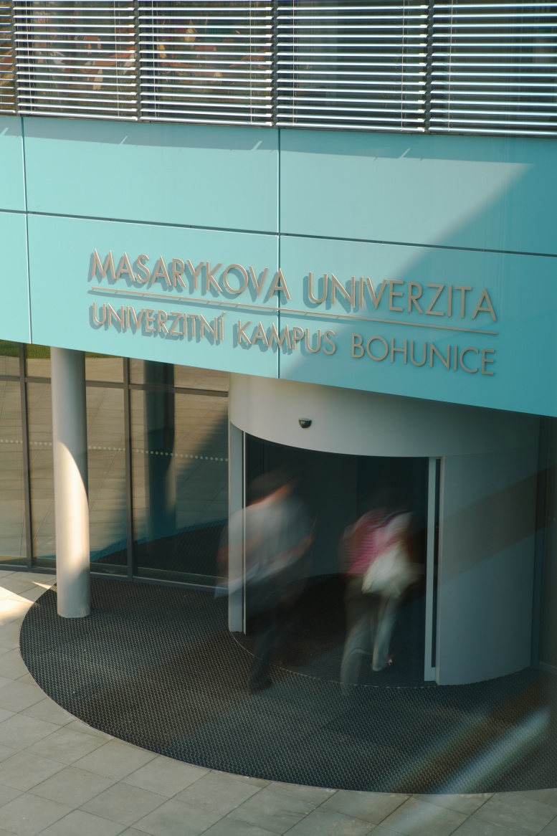
Kontakty
Masarykova univerzita
Fakulta sportovních studií
Kamenice 5, 625 00 Brno
studijni@fsps.muni.cz
http://www.fsps.muni.cz/uchazeci
tel. 549 49 2015
549 49 2016
549 49 2017

Slide 38
Další program DOD
Dotazy
Prezentace jednotlivých oborů
místnost 114 – FYZI, RVS, APKIN
místnost 206 – MAN (vpravo)
místnost 236 – SEBS, ASEBS (vpravo)
místnost 305 – ASAK, TVS-T, RF, RH, KT, UTV, TV45 (vlevo)
Prohlídka výukových prostor
budova přes silnici A34
v přízemí vlevo
ukázka Jacíkova testu a přijímací zkoušky z gymnastiky a basketbalu
prohlídka laboratoře
následujte šipky

Slide 39
Prostor pro vaše dotazy
Děkujeme za pozornost, na viděnou.

